Slide 1


Betriebskonzept
Ausbildungskonzept
Betriebsseminar Groemitz
28.3.2015
Winni Decking, DESY
Notes:
Before you start editing the slides of your talk change to the Master Slide view:
Menu button “View”, Master, Slide Master:
Edit the following 2 items in the 1st slide:
1) 1st row in the violet header:
Delete the existent text and write the title of your talk into this text field
2) The 2 rows in the footer area: Delete the text and write the information
regarding your talk (same as on the Title Slide) into this text field.
If you want to use more partner logos position them left
beside the DESY logo in the footer area
Close Master View

Slide 2
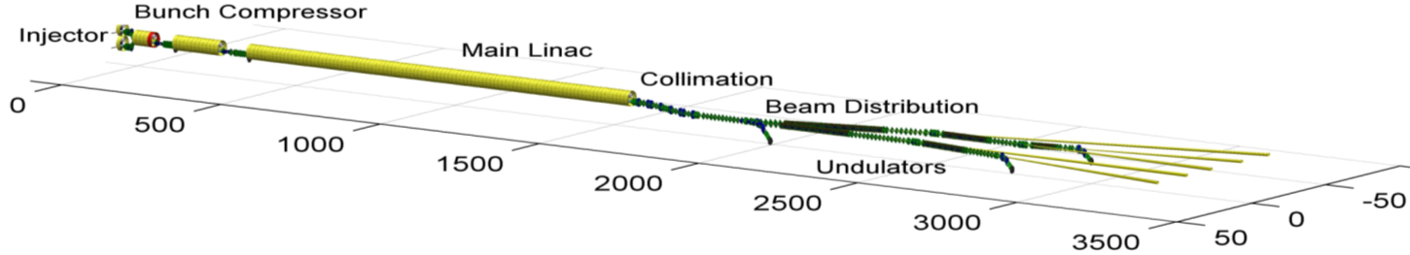

Zeitplan Inbetriebnahme => Betrieb
2015
2016
2017
2018
Injector cooldown
Linac tunnel closed
SA1
SA3
SA2
SA1
SA3
SA2
TDR performance
1st lasing possible
1st experiment
e⁻
Injector commissioning. up to full XFEL performance (varying charges and bunch patterns, laser heater, slice diagnostics, intra-train feedbacks, procedures)
Initial linac commissioning with reduced performance
Continued accelerator development to full performance (high beam power, bunch length flexibility, multiple bunch properties per rf-pulse, full wavelength tuneability, ….)
γ
Beam line and experiment commissioning
. First user operation

Slide 3
Accelerator Commissioning: Components
Magnets | 103 Dipoles, 495 Quads, 59 Multipoles, 403 Correctors, 103 Quad-Movers, 2 Solenoids
Modules | 101 x 1.3 GHz, 1 x 3.9 GHz
Diagnostics | 457 BPMs, 64 Imaging Stations, 36 Toroids, 9 Dark Current Monitors, 7 Beam Arrival Monitors, 4 Beam Halo Monitors, 4 Bunch Compression Monitors, 4 Elector Optical Monitors, 3 Coherent Radiation Detectors, 3 Faraday Cups
Fast Devices | 34 Kicker Magnets, 3 Transverse Deflecting Structure
Undulator | 1 Laser Heater Undulator, 91 SASE Undulator Segments
Vacuum | About 4200 m of cold & warm beam vacuum, Collimators, Beam Stops, …
And many more …………………

Slide 4
Overview of e⁻-beam & FEL operation modes
Bunch charge/compression -> X-ray pulse length
20-1000pC -> 2-100 fs
Long. Bunch shape
Electron energy
8.5, 12, 14, 17.5 GeV
±1.5 % fast scanning
Bunch repetition –
X-ray delivery pattern
From pulse-on-demand to 4.5 MHz
Properties on demand – within bunch train
Simultaneous operation
of 3 experiments
Special
Tapering
Seeding
Variable Polarization
Multi-color
Instrument can determine
  Exact photon energy
  Focus size
  Bandwidth

Slide 5
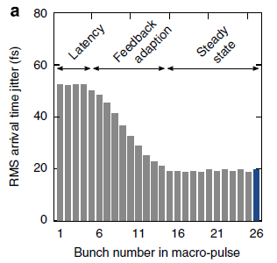
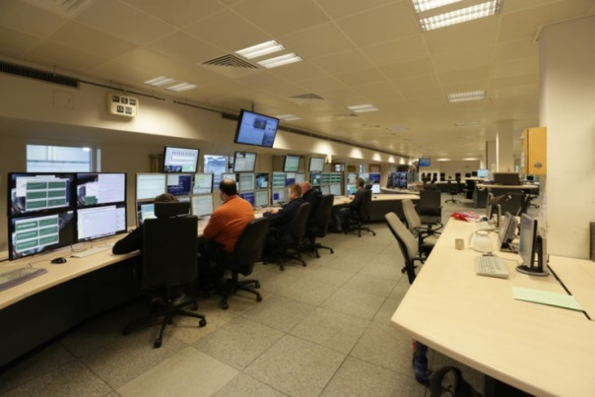
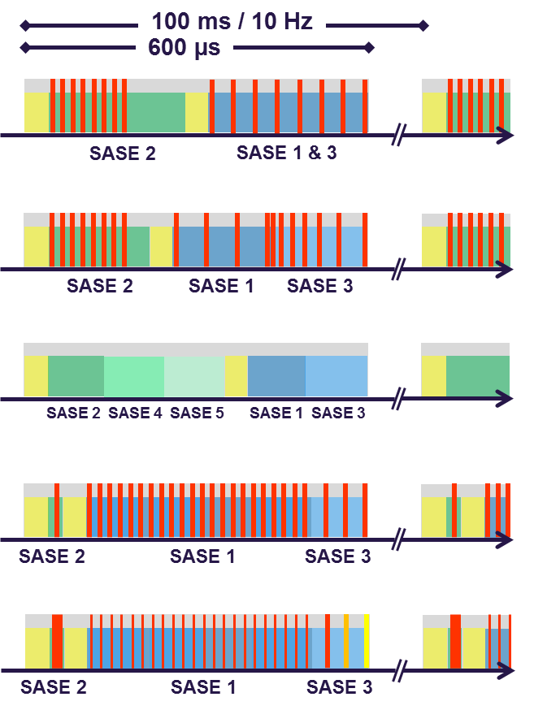
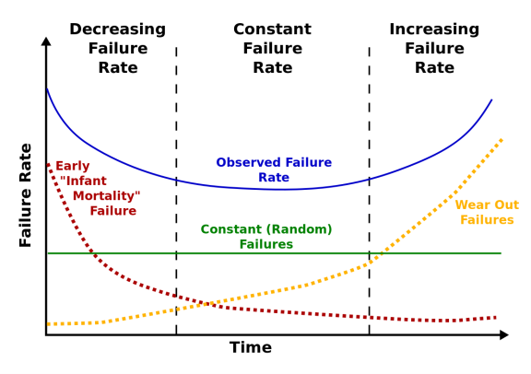
Continuous Development Challenges
Stability
Operability
Flexibility
© D. Noelle
Availability
© IKEA
© Wikipedia
© T. Tschentscher

Slide 6
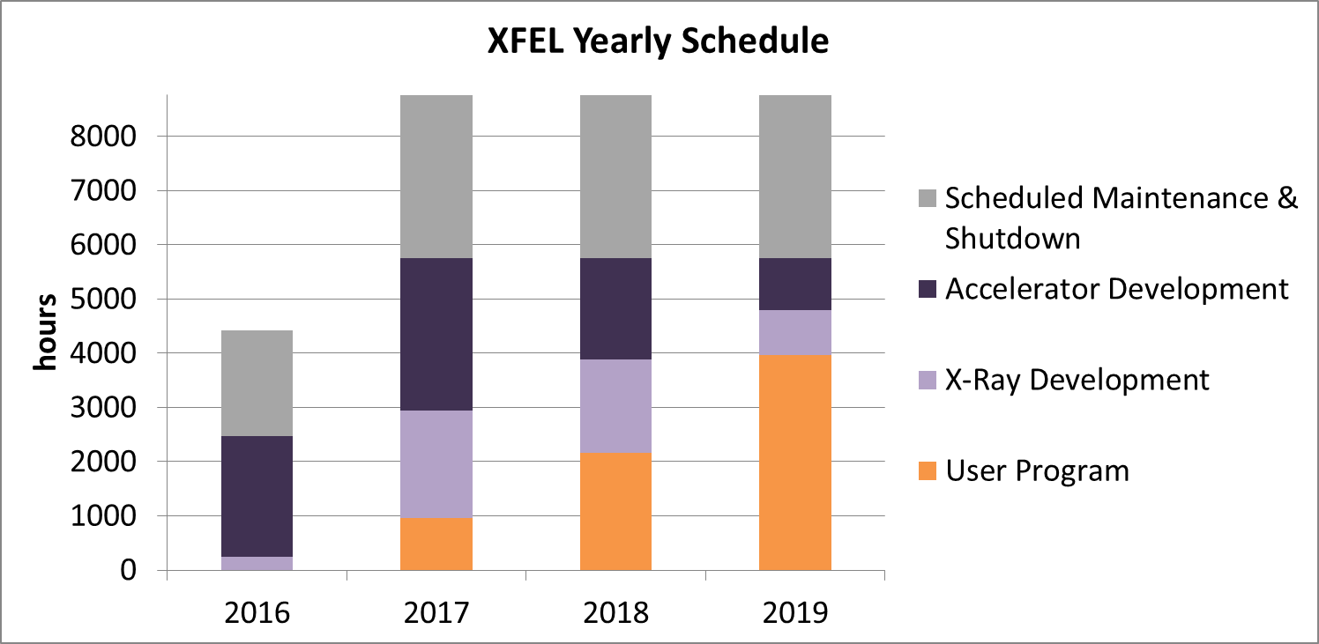
Development of beam time 2016-2019
Parallel operation of beamline start, i.e. user hours tripled

Slide 7
Typischer Nutzermonat (Vorschlag/Plan)
Example of 4 week slot at any instrument
Day shift (12 hrs; e.g. 10-22 hrs)
Night shift (12 hrs; e.g. 22-10 hrs)
Ca. 5800 h Strahlbetrieb/Jahr
Ca. 800 h MD Zeit
Ca. 4000 h Nutzerzeit
  Typisches Experiment: 5 Tage/12 Stunden Schicht im Wechsel mit dem zweiten Experiment an der Beamline
  Setup / Anpassungen während der ‚Maintenance Tage‘
  Experimenteumbau / größere Modifikationen während der ‚Maintenance Wochen‘

Slide 8
Team (commissioning & operation)
DESY/Accelerator Consortium/European XFEL GmbH
Ca. 500 FTE
Accelerator und Photon System Experten (i.e. M- und XFEL-Gruppen)
Experiment Experten
Infrastruktur
Koordination / Administration

Slide 9
Team Beschleungier
Koordination (Runkoordination, Planung, Nutzerkontakt, ….)
Beschleunigerphysiker
Operateure
Systemverantwortliche
  Kontakt Koordination-Betriebsgruppen
  Rufbereitschaften
  Evtl. Vollschicht zumindest einiger Gruppen (LLRF, Diagnose, Photonensysteme) in der heißen Phase
  Mess-/Entwicklungsschichten

Slide 10
Koordination/Kommunikation
Beam Commissioning gehört zur XFEL Projektphase
  Organisationsstruktur des Projektes bleibt erhalten
Gleitender Übergang in die Betriebsphase
  Koordinationsgruppe MXL
  M-Betriebsgruppen
Dedizierte Treffen für die Vorbereitung des Beam Commissionings
  Projektweites Commissiong and Operations Meeting (COM): Mittwochs, 13:00, alternierend zum TC meeting
  Beschleunigerspezifische Fragen:
  Montags, 14:00, z.Z. alle 2 Wochen

Slide 11
Kontrollraumbesatzung
Schichtleiter (1)
Operator PETRA und FLASH (3)
Operator MKK (2)
Operator MKS (1)
‘Technischer’ und ‘wissenschaftlicher’ Operator XFEL (2)
Zusätzlich
Systemspezialisten je nach Bedarf
Photonensysteme
Erste Inbetriebnahmen gemeinsam vom DESY BKR

Slide 12
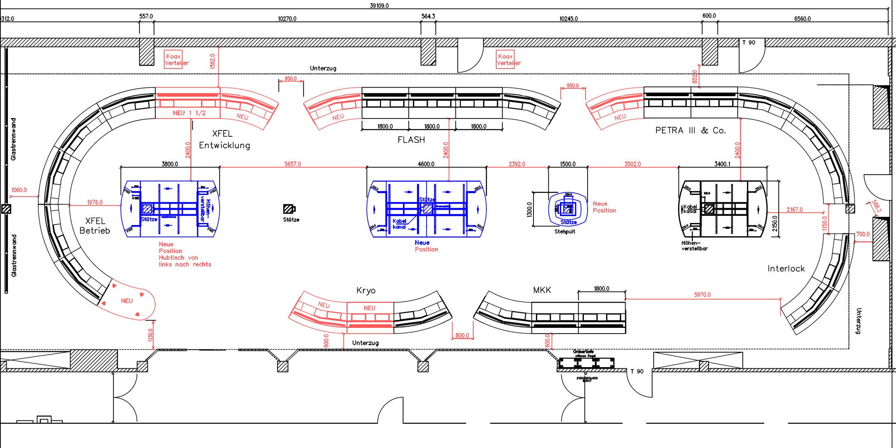
Photon systems initial commissioning from DESY BKR possible
Possibility for joined operation at Schenefeld site (?)

Slide 13
Koordination/Kommunikation
In der ‚akuten‘ Inbetriebnahme & Betriebsphase
Täglich
  08:30 Treffen im BKR zur Besprechung aktueller technischer Probleme
  XFEL spezifisches Koordinationstreffen (Zeit wird noch diskutiert)
Wöchentlich Runkoordinationstreffen
  Anwesenheit aller Gewerkevertreter
  Zeit wird noch gesucht – wegen der weitergehenden Aufbauarbeiten schwierig
Generelle FEL-Physikthemen:
  FEL Seminar, Dienstags, 13:00

Slide 14
Anforderungen an Schichtgaenger (generisch)
jeder Schichtgänger sollte für alle Beschleunigerkomplexe in die Tunnelsuche eingewiesen sein
ein Operateur sollte für „seine Maschine“ folgende Aufgaben selbstständig und eigenverantwortlich ausführen können:
  Maschine einschalten, Maschine ausschalten
  ZZ vorbereiten
  Maschine strahlbetriebsbereit machen (Magnete zykeln usw.)
  Routine- Maschinenbetrieb mit Strahl einleiten und überwachen
  im Routinebetrieb gegebenenfalls die Betriebsparameter optimieren
  jederzeit über den Status der Maschine informiert sein und diesen auch auf Nachfrage berichten
  alle Geschehnisse und Vorfälle dokumentieren
  typische Fehler erkennen und gegebenenfalls selbst beheben
  bei Überschreiten der eigenen Möglichkeiten Experten benachrichtigen
  aktive Beteiligung an Maschinenschichten, wenn gerade auf Schicht
  Beteiligung an der Erstellung von Dokumentationen für den Betrieb
  auch außerhalb der aktiven Schichtzeiten bezüglich des Maschinenstatus auf dem Laufenden bleiben
  mittelfristig. Mitarbeit an der Ablauf-Optimierung (Erstellung bzw. Mitarbeit an Prozeduren und Programmen)

Slide 15
Qualifikation
XFEL ist eine neue Maschine, d.h. wir alle müssen die Bedienung erst lernen
Vor Inbetriebnahme vertraut machen mit:
  Layout und Funktion des Beschleunigers
  Betriebskonzepten
  Funktion der Subsysteme
  Funktion des Kontrollsystems
  Bedienung von Beschleunigeranlagen
WiOp wird dabei die beschleungierphysikalischen Aspekte in den Vordergrund stellen, während TecOp eher die technische Bedienung übernimmt

Slide 16
Qualifikationsmöglichkeiten
Frühzeitige Einbindung in das Betriebsteam
Aktive Einbindung in den laufenden Betrieb
Individuelle Wünsche und Anforderungen an die Ausbildung
Selbstkontrolle anhand eines ‚Ausbildungsheftes‘:
Thema | Qualification Opportunities | Qualification Received When | Self Assessment
Tunnel Search XTL | Hands-on Training | 31.5.2015 | ok
File restore | Seminar Sequencer xfel-wiki.desy.de/Control_system | 28.3.2015 | Not quite sure

Slide 17
Ausbildungsmöglichkeiten
Teilnahme an Koordinationsmeetings und Seminaren
Dedizierte Vorträge bzw. Seminare zu spezifischen Themen
Teilnahme am Schichtbetrieb (Hamburg und Zeuthen)
Erstellen von Dokumentationen
Erstellen von Bedienpanels
Besuch anderer Labore
Besuch von externen Kursen, Beschleunigerschulen, …

Slide 18
Zusammenfassung
Inbetriebnahme und Betrieb wird herausfordernd sein
– und viel Spaß machen
Konzepte für Inbetriebnahme und Betrieb werden diskutiert
Für den Betrieb i.W. basierend auf den Wünschen der Nutzer
Organisationsstruktur ist im Aufbau
  Fließender Übergang Projekt -> Betrieb
  Doppelbelastung während der Aufbauphase
Technische Operateure sind benannt und im Einsatz
Wissenschaftliche Operateure i.W. ok
Ausbildung je nach persönlichem Bedarf basierend auf Anforderungsprofil

